Slide 1
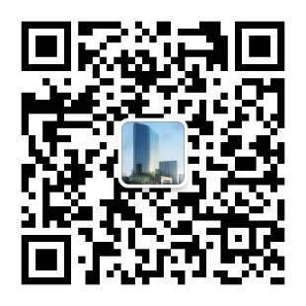
芜湖华邑酒店 Hualuxe Wuhu

Slide 2

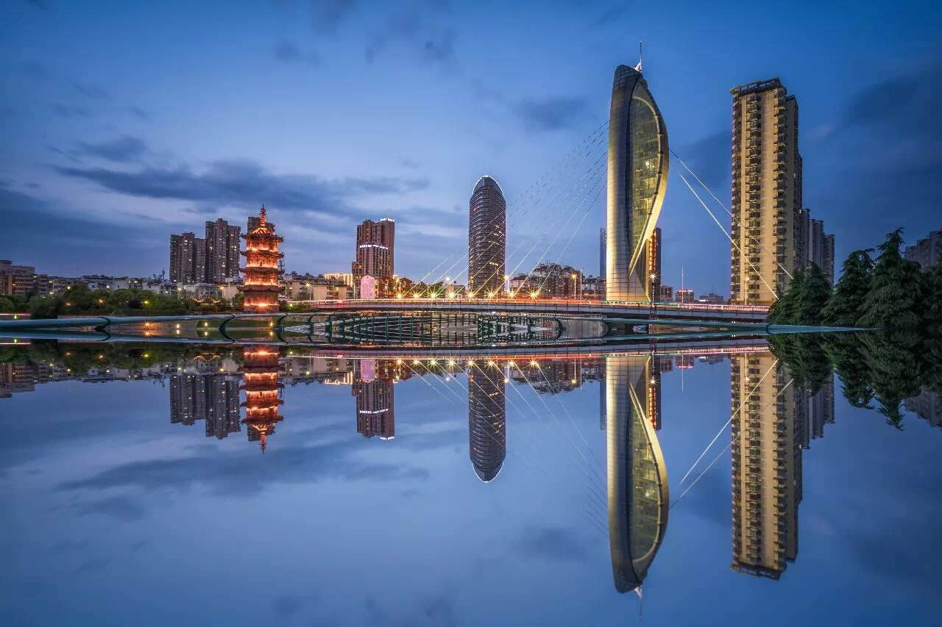
芜 湖 介 绍
About Wuhu
芜湖市是安徽省的省辖市，还是安徽省域副中心城市、次中心城市，与省会合肥市并称为安徽省“双核"城市。芜湖有文字记载已逾2500年，芜湖古来被誉为“山水之城、鱼米之乡”，素有“江东名邑”、“吴楚名区”之称，更因地沃水美，享有“四大米市之首”的美誉。

Slide 3
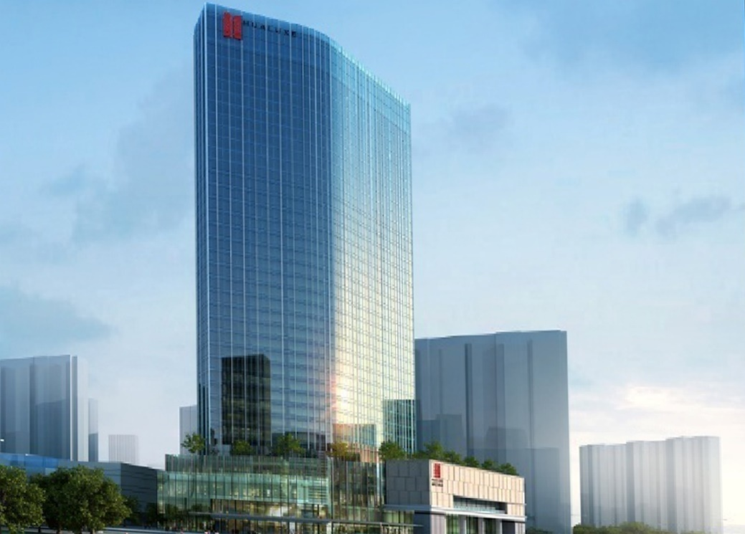
芜湖华邑酒店由安徽新华发行集团投资建造，委托洲际酒店集团管理运营。酒店位于芜湖市滨江大道，临江而建，紧邻芜湖市核心商业圈，距中山路步行街仅一桥之隔，前往芜湖高铁站仅需15分钟车程，交通十分便利。
酒店共有249间豪华客房及套房，视野开阔，亲近自然又不失奢华，可将长江胜景尽收眼底，亦可鸟瞰都市繁华。客房以现代中式风格为基础，室内芜湖非物质文化遗产铁艺画与现代手工画遥相呼应，配以极具匠心的书桌，尽显中华底蕴与独特的文化魅力，营造出温馨雅致的居停氛围。酒店不但全天候提供无线及有线高速网络，而且配备奢华卫浴设施和全球知名品牌“Essential Elements怡馨源”, “L‘OCCITANE欧舒丹” (行政楼层、套房)沐浴护理产品。

Slide 4
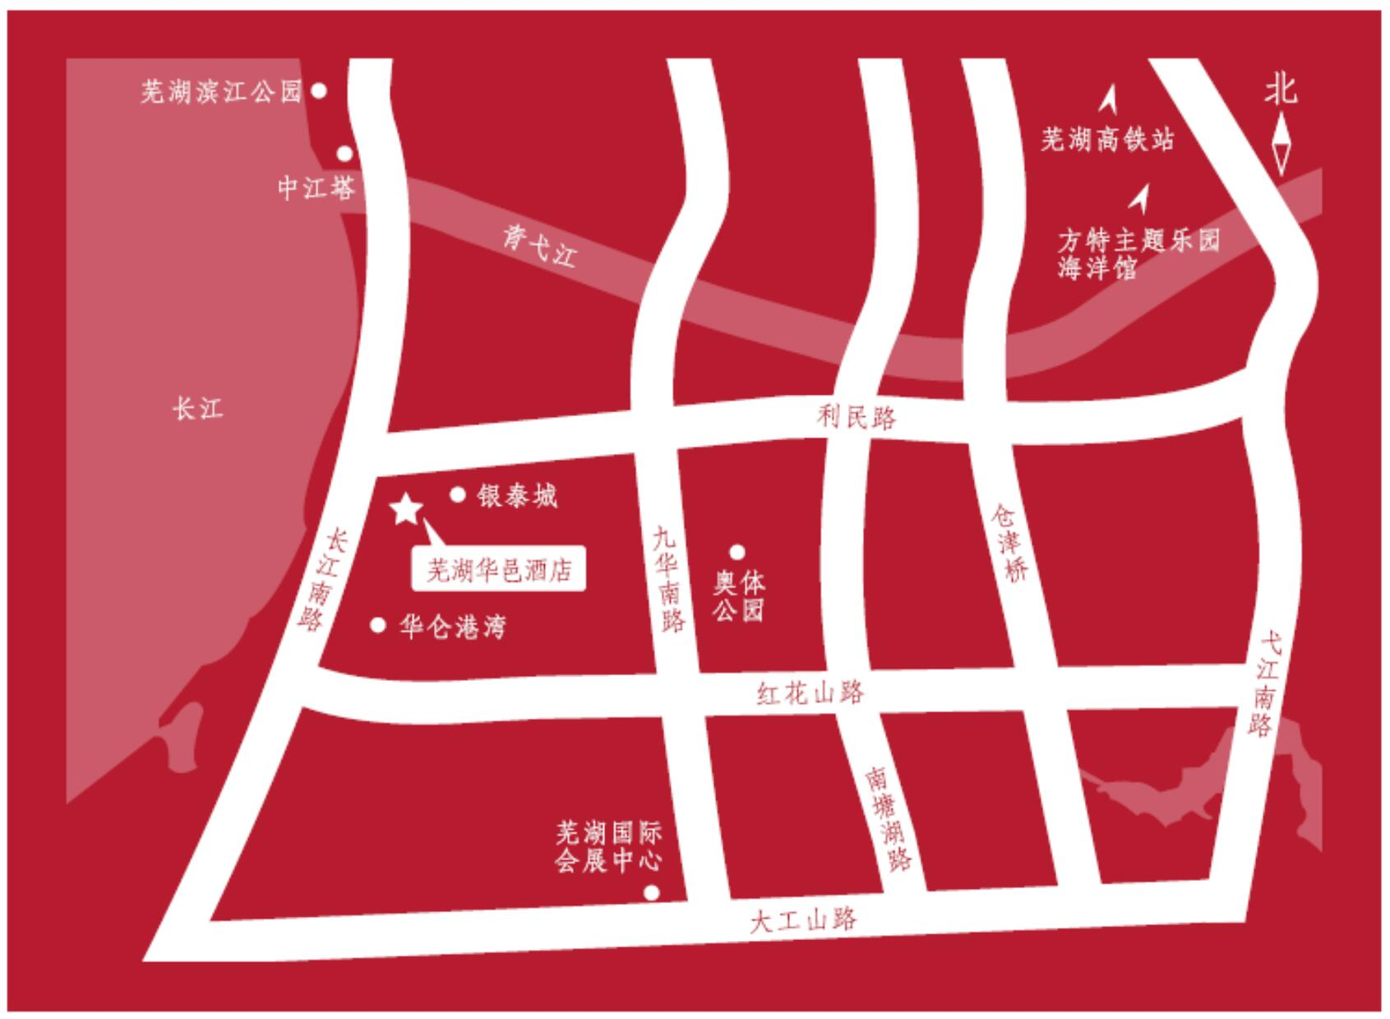
地 理 位 置
Hotel Location
毗邻奥体公园、滨江公园、中江塔及国际会展中心
距南京禄口国际机场仅80分钟车程
距芜湖高铁站15分钟车程
距离方特主题公园、海洋公园30分钟车程

Slide 5
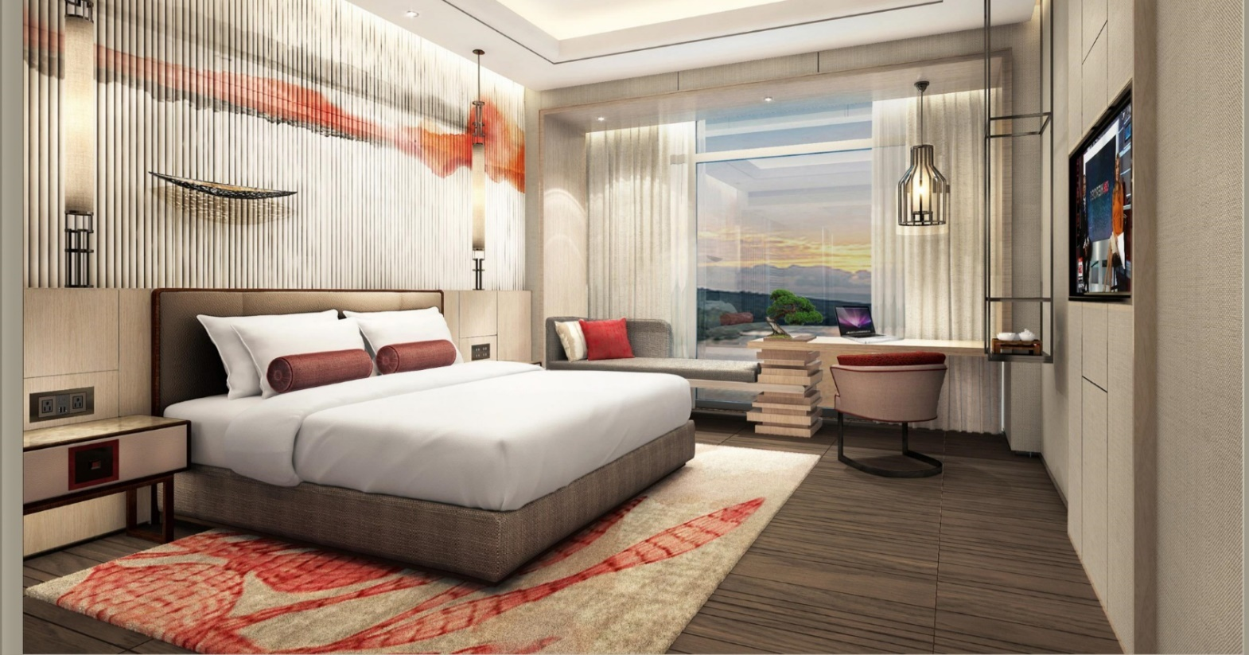
酒 店 客 房
Rooms

Slide 6
房 型
华邑高级大床房 HUALUXE Superior King Bed Room 42㎡
华邑高级双床房 HUALUXE Superior Twin Bed Room 42㎡
华邑豪华江景大床房 HUALUXE Deluxe River View King Bed Room 42㎡
华邑豪华江景双床房 HUALUXE Deluxe River View Twin Bed Room 42㎡
华邑特色景观大床房（转角房） HUALUXE Special View King Bed Room 55㎡
华邑特色景观双床房（转角房） HUALUXE Special View Twin Bed Room 55㎡
房 型
华邑行政大床房 HUALUXE Club King Bed Room 42㎡
华邑行政双床房 HUALUXE Club Twin Bed Room 55㎡
华邑豪华套房 HUALUXE Deluxe Suite 92㎡
华邑大使套房 HUALUXE Ambassador Suite 120㎡
华邑总统套房 HUALUXE Presidential Suite 258㎡
合计249间

Slide 7
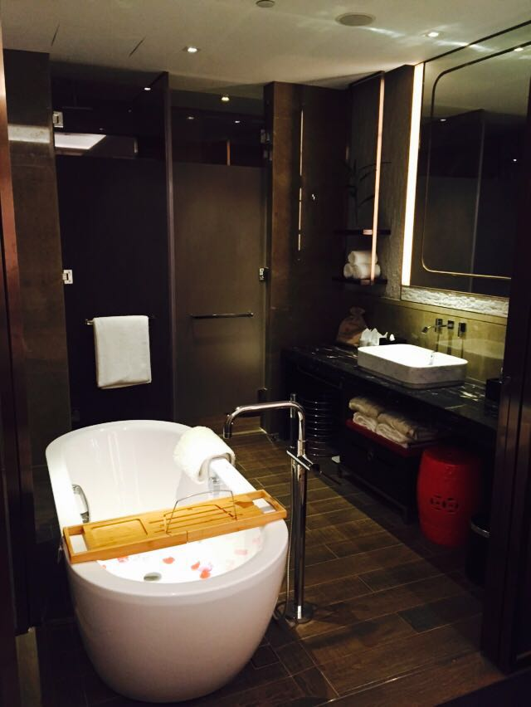
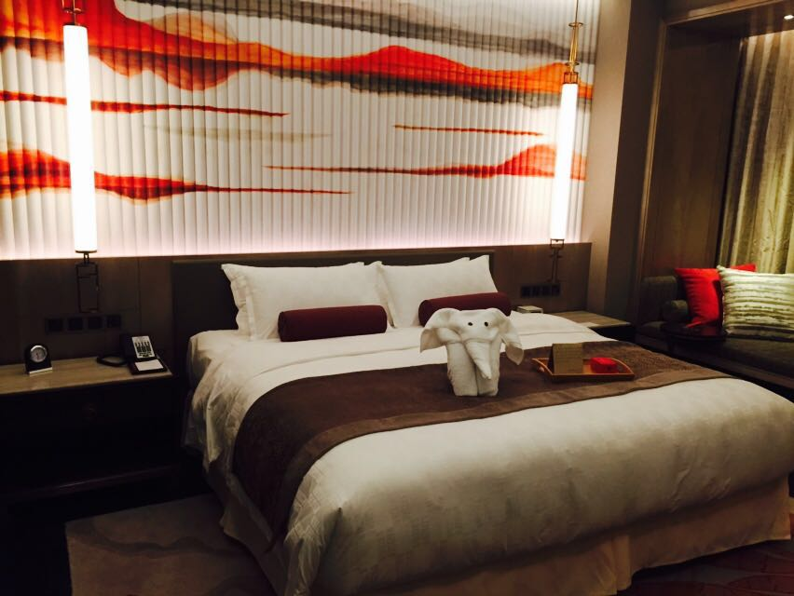
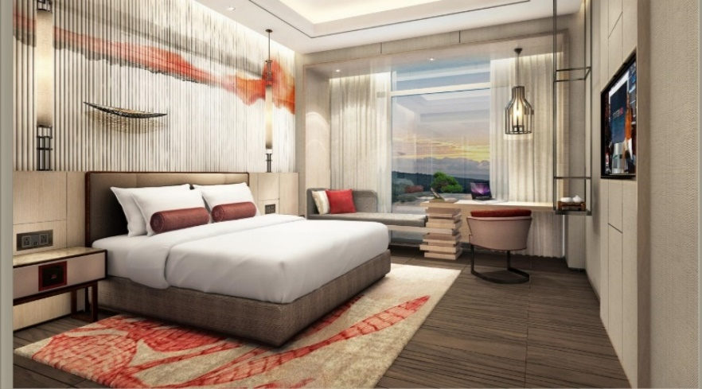
华邑豪华江景大床房

Slide 8
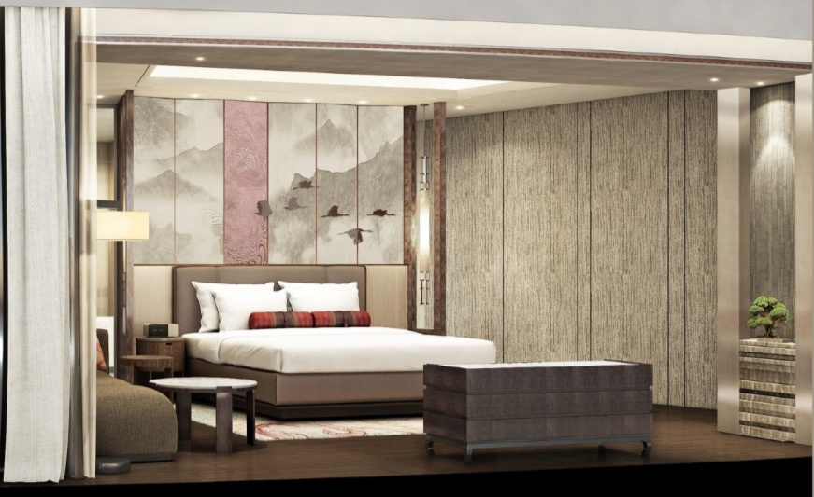
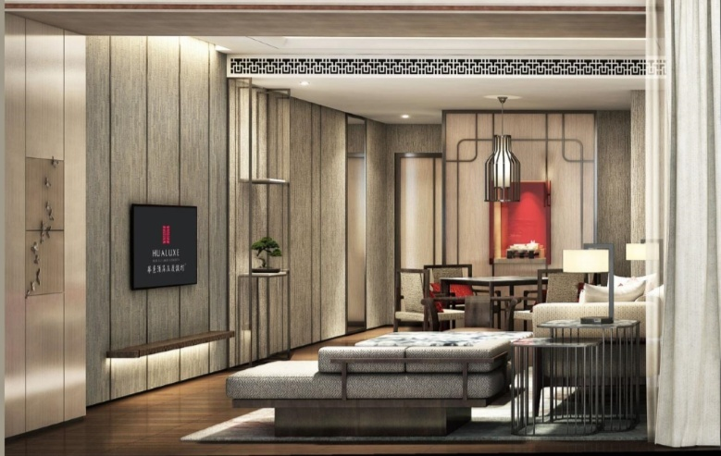
华邑豪华套房

Slide 9
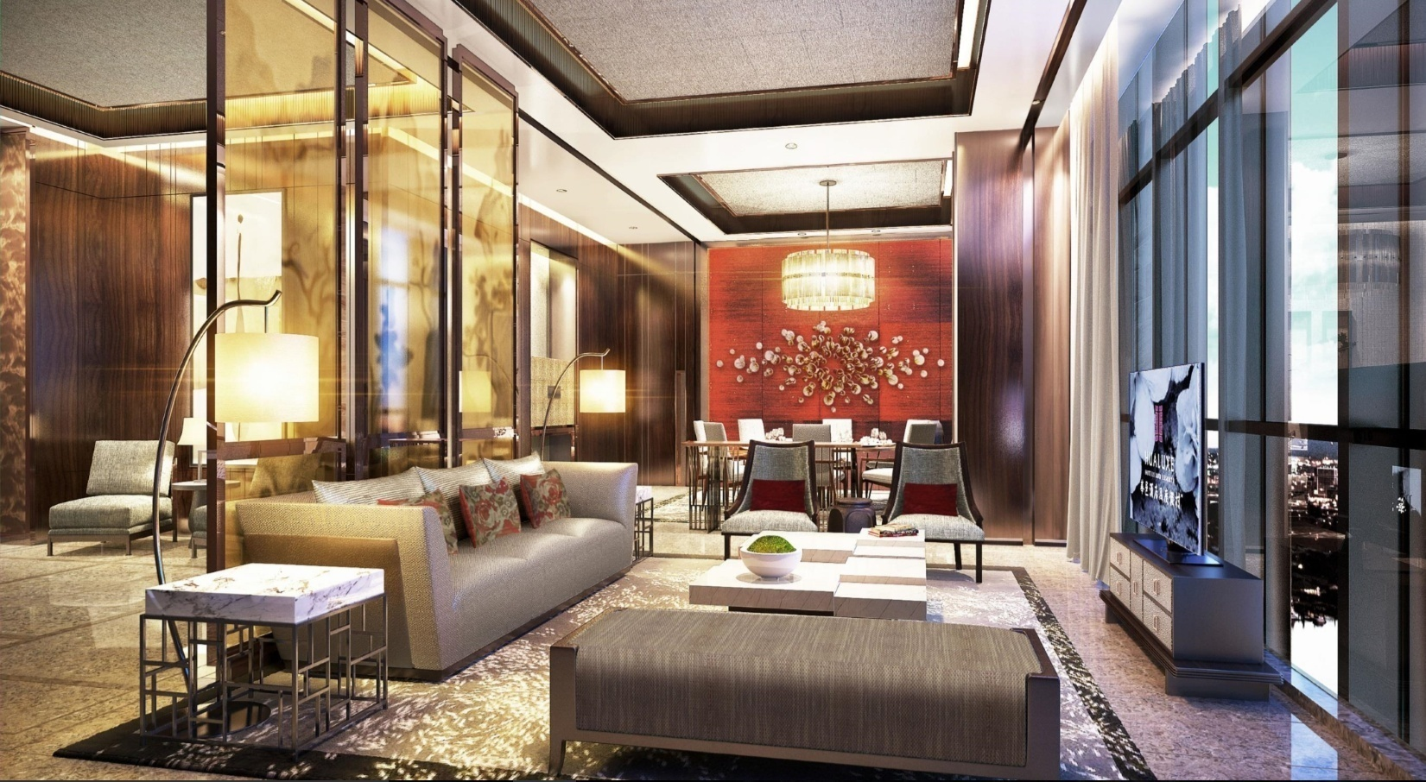
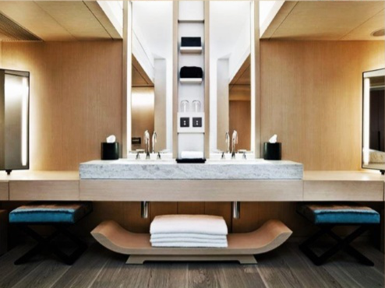
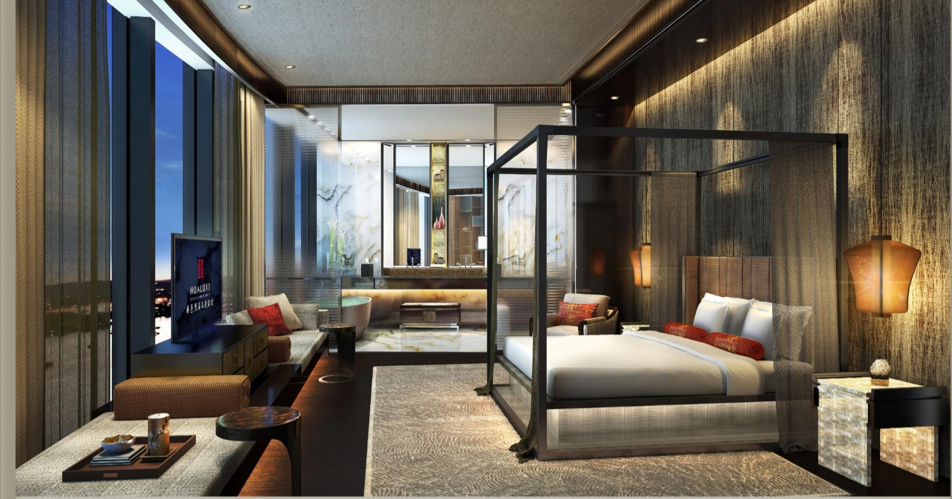
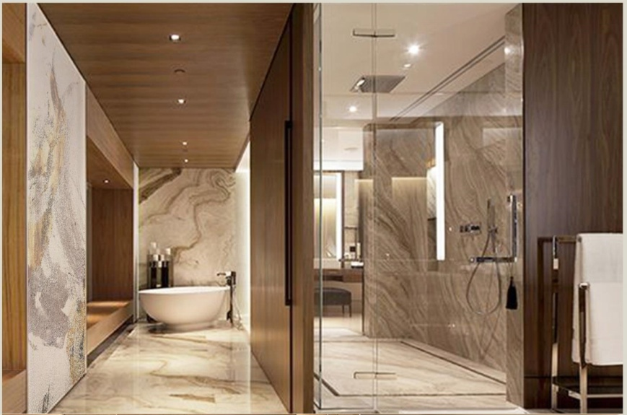
华邑总统套房

Slide 10
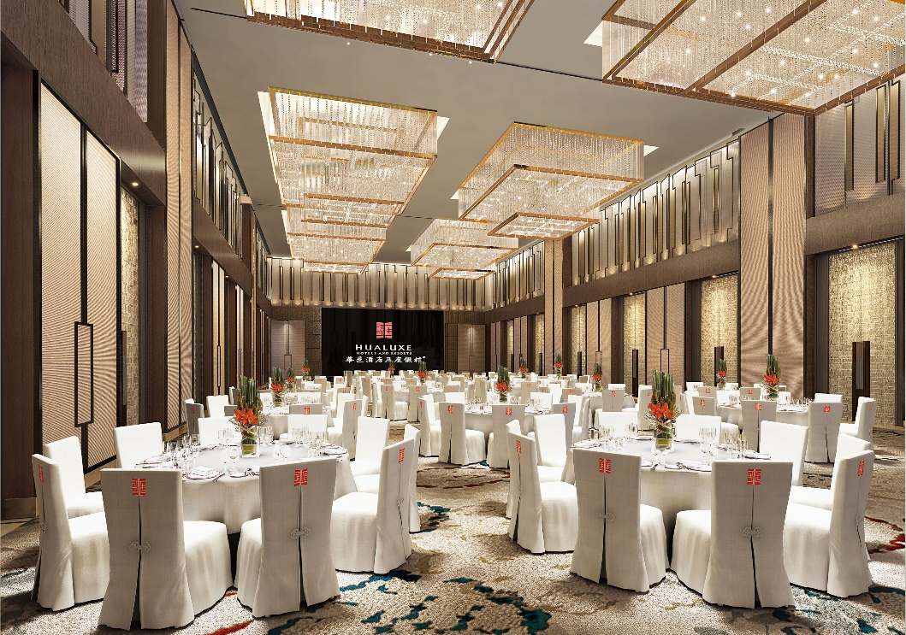
会议宴会
Meeting & Banquet

Slide 11
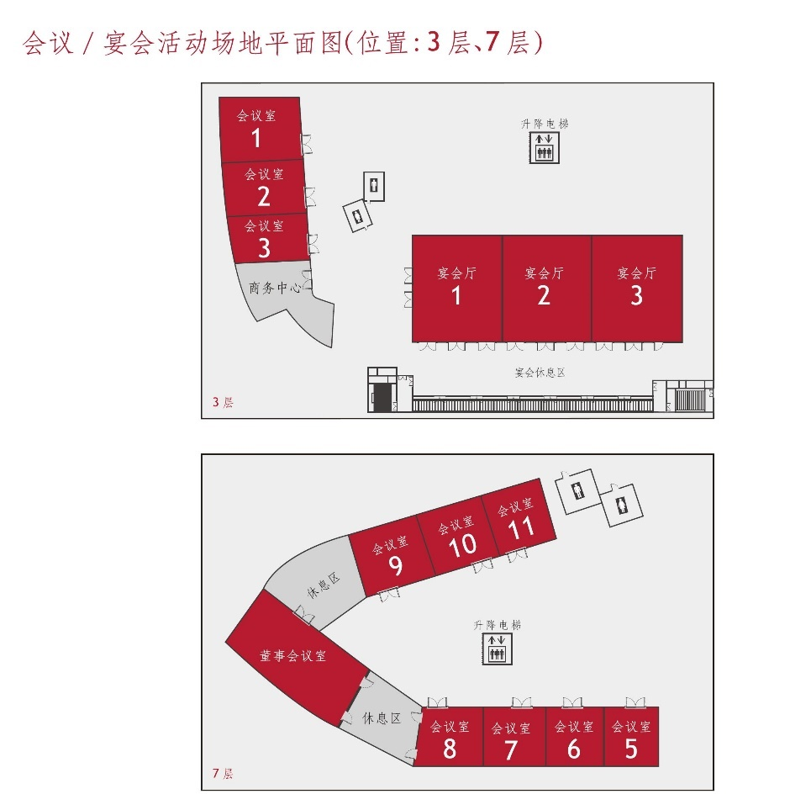

Slide 12
宴会厅价格 Ball Room Rate
会场名称 Room | 全天场租 Full Day | 半天场租 Half Day | 面积 Sqm | 长 L | 宽 W | 高 H | 有无柱子Pillar Free or not | 门宽 Door Width | 门高 Door Height | 楼层 Floor | 包含服务 Service Incl.
新华厅 Xinhua Ballroom | CNY22000 | CNY13000 | 650m² | 36m | 18m | 8.2m | 无 N | 1.6m | 3.96m | 3F | 免费茶水或矿泉水、音响、话筒、投影 Tea or Mineral, sound system, projector with screen
新华厅1 Xinhua Ballroom1 | CNY9000 | CNY5000 | 216m² | 12m | 18m | 8.2m | 无 N | 1.6m | 3.96m | 3F
新华厅2 Xinhua Ballroom2 | CNY9000 | CNY5000 | 216m² | 12m | 18m | 8.2m | 无 N | 1.6m | 3.96m | 3F
新华厅3 Xinhua Ballroom3 | CNY9000 | CNY5000 | 216m² | 12m | 18m | 8.2m | 无 N | 1.6m | 3.96m | 3F
新华厅1+2/2+3 Xinhua Ballroom 1+2/2+3 | CNY16000 | CNY9000 | 432m² | 24m | 18m | 8.2m | 无 N | 1.6m | 3.96m | 3F
前厅 Foyer | CNY10000 | CNY6000 | 380m² | 45m | 8.39m | 4.8m | 无 N | 0 | 0 | 3F

Slide 13
宴会厅价格 Ball Room Rate
会场名称 Room | 全天场租 Full Day | 半天场租 Half Day | 面积 Sqm | 长 L | 宽 W | 高 H | 有无柱子Pillar Free or not | 门宽 Door Width | 门高 Door Height | 楼层 Floor | 包含服务 Service Incl.
华邑厅 Hualuxe Room | CNY12000 | CNY7000 | 298m² | 29m | 10.3m | 4m | 无 N | 0 | 0 | 3F | 免费茶水或矿泉水、音响、话筒、投影 Tea or Mineral, sound system, projector with screen
华邑厅 1 Hualuxe Room 1 | CNY7000 | CNY3800 | 116m² | 12.9m | 8.9m | 3.9m | 无 N | 1.5m | 3.7m
华邑厅 2 Hualuxe Room 2 | CNY5600 | CNY3200 | 97m² | 11.1m | 8.9m | 3.9m | 无 N | 1.5m | 3.7m
华邑厅 3 Hualuxe Room 3 | CNY5000 | CNY3000 | 85m² | 9.5m | 8.9m | 3.9m | 无 N | 1.5m | 3.7m
空中花园 Hua Palace | CNY16000 | CNY9000 | 1300m² |  |  |  |  |  |  | 5F

Slide 14
宴会厅价格 Ball Room Rate
会场名称 Room | 全天场租 Full Day | 半天场租 Half Day | 面积 Sqm | 长 L | 宽 W | 高 H | 有无柱子Pillar Free or not | 门宽 Door Width | 门高 Door Height | 楼层 Floor | 包含服务 Service Incl.
董事会议室 Board Meeting Room | CNY9000 | CNY6000 | 78m² | 9m | 8.7m | 3.9m | 无 N | 1.6m | 3.6m | 7F | 免费茶水或矿泉水、音响、话筒、投影 Tea or Mineral, sound system, projector with screen
 |  |  | 74m² | 9m | 8.2m | 3.9m |  | 1m
M5+M6会议室 M5&M6 Meeting Room | CNY9000 | CNY6000 | 137m² | 17.9m | 7.7m | 3.9m | 无 N | 1.6m | 3.6m
M5会议室 M5 Meeting Room | CNY4000 | CNY2600 | 68m² | 8.95m | 7.7m | 3.9m | 无 N | 1.6m | 3.6m
M6 会议室 M6 Meeting Room | CNY4000 | CNY2600 | 68m² | 8.95m | 7.7m | 3.9m | 无 N | 1.6m | 3.6m
M7+M8会议室 M7&M8 Meeting Room | CNY8000 | CNY5000 | 130m² | 17.7m | 8m | 3.9m | 无 N | 1.6m | 3.6m
M7 会议室 M7 Meeting Room | CNY4000 | CNY2600 | 65m² | 8.85m | 8m | 3.9m | 无 N | 1.6m | 3.6m
M8 会议室 M8 Meeting Room | CNY4000 | CNY2600 | 65m² | 8.85m | 8m | 3.9m | 无 N | 1.6m | 3.6m
M11 会议室 M11 Meeting Room | CNY4000 | CNY2600 | 62m² | 7.9m | 7.9m | 3.9m | 无 N | 1.6m | 3.6m
M9+M10会议室 M9&M10 Meeting Room | CNY8000 | CNY5000 | 130m² | 18.4m | 6.8m | 3.9m | 无 N | 1.6m | 3.6m
M9 会议室 M9 Meeting Room | CNY4000 | CNY2600 | 65m² | 9.2m | 6.8m | 3.9m | 无 N | 1.6m | 3.6m
M10 会议室 M10 Meeting Room | CNY4000 | CNY2600 | 65m² | 9.2m | 6.8m | 3.9m | 无 N | 1.6m | 3.6m

Slide 15
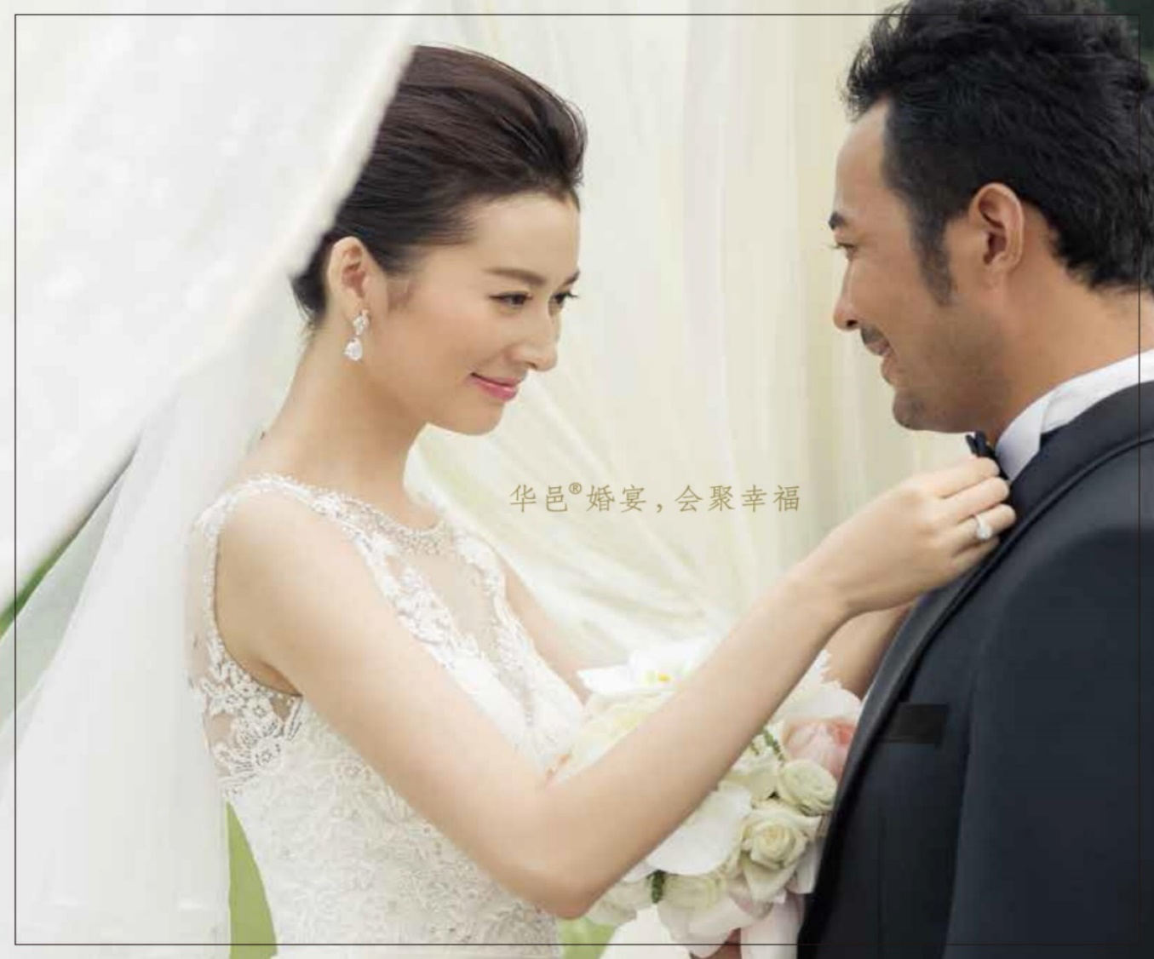
华邑 ® 婚宴

Slide 16

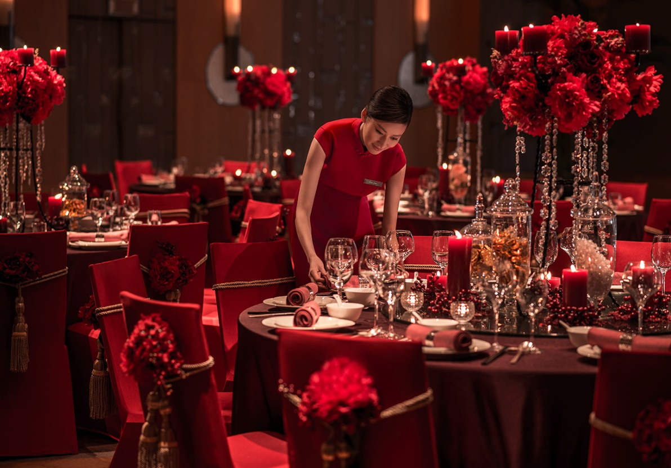

Slide 17

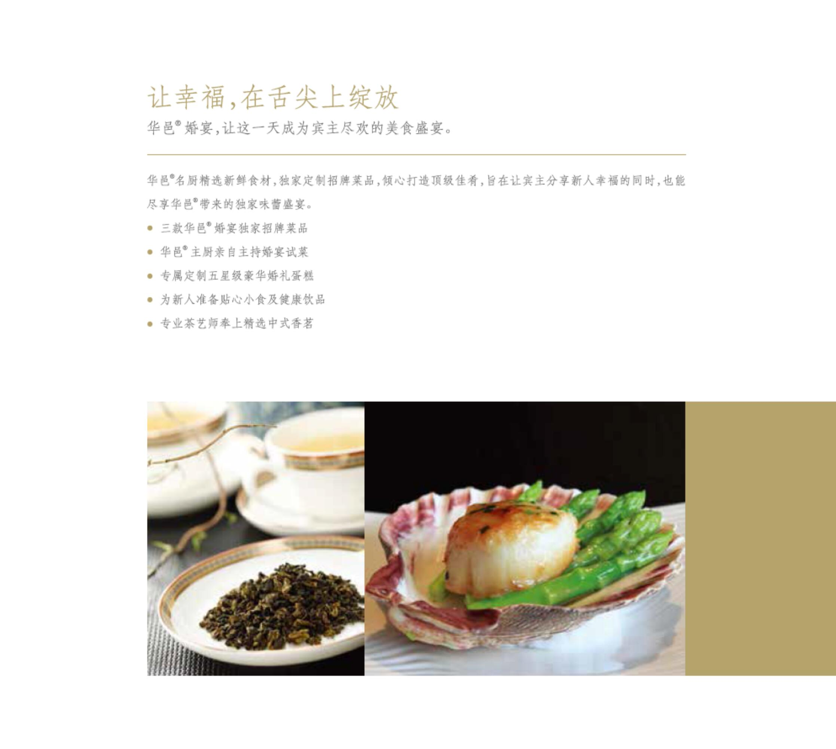

Slide 18
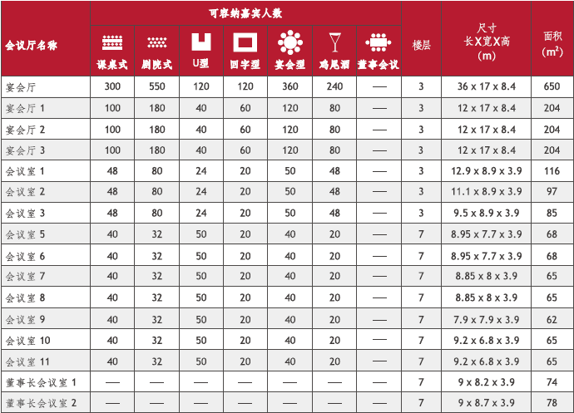

Slide 19
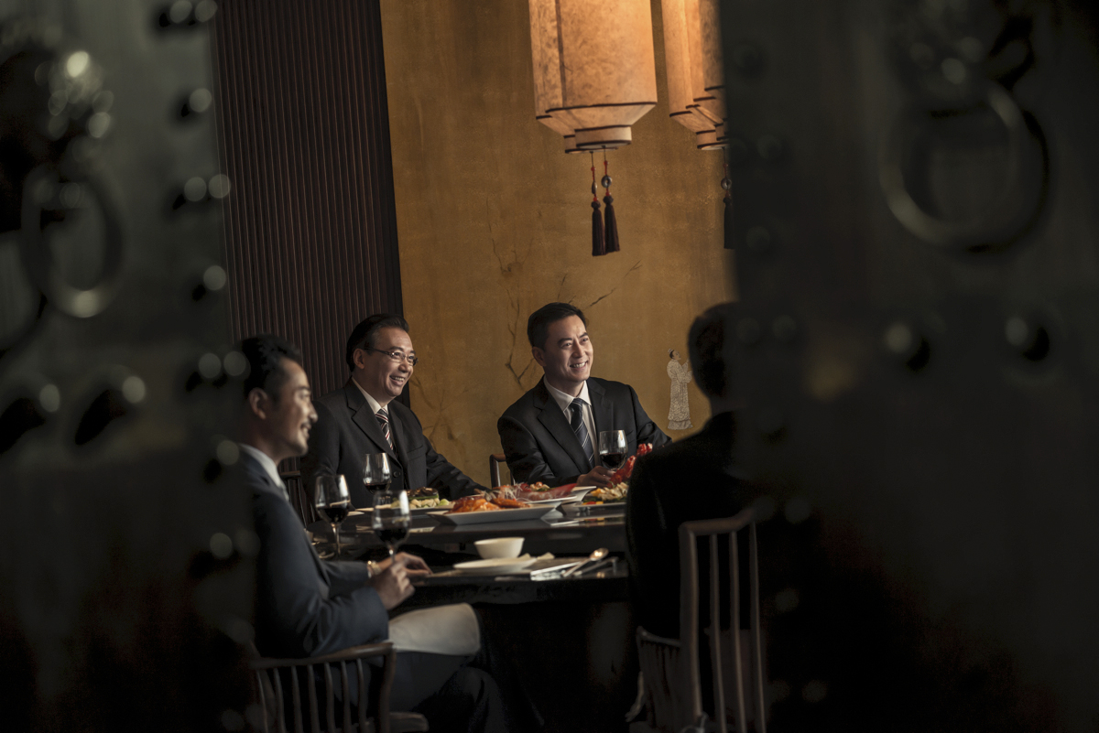
餐 饮
R&B

Slide 20
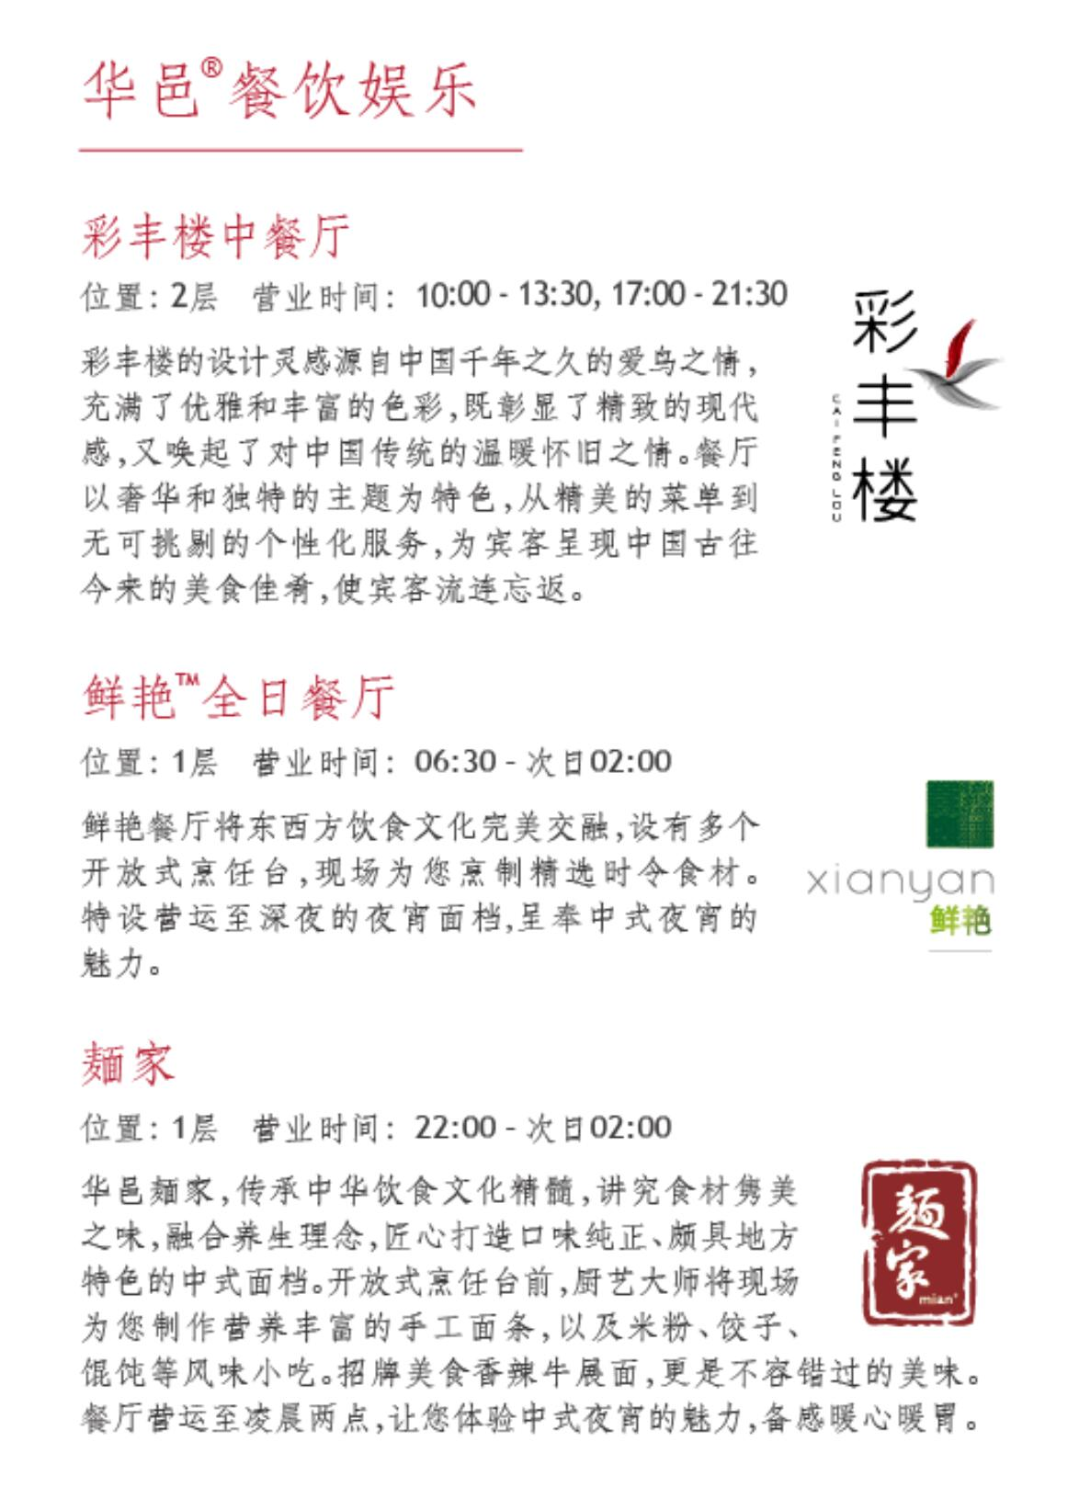
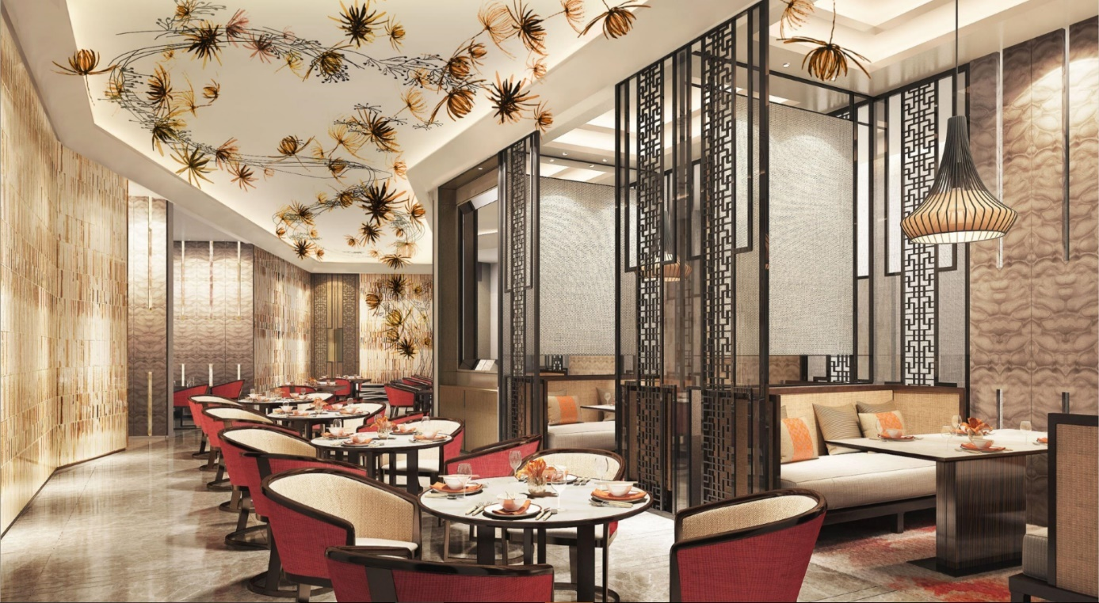

Slide 21


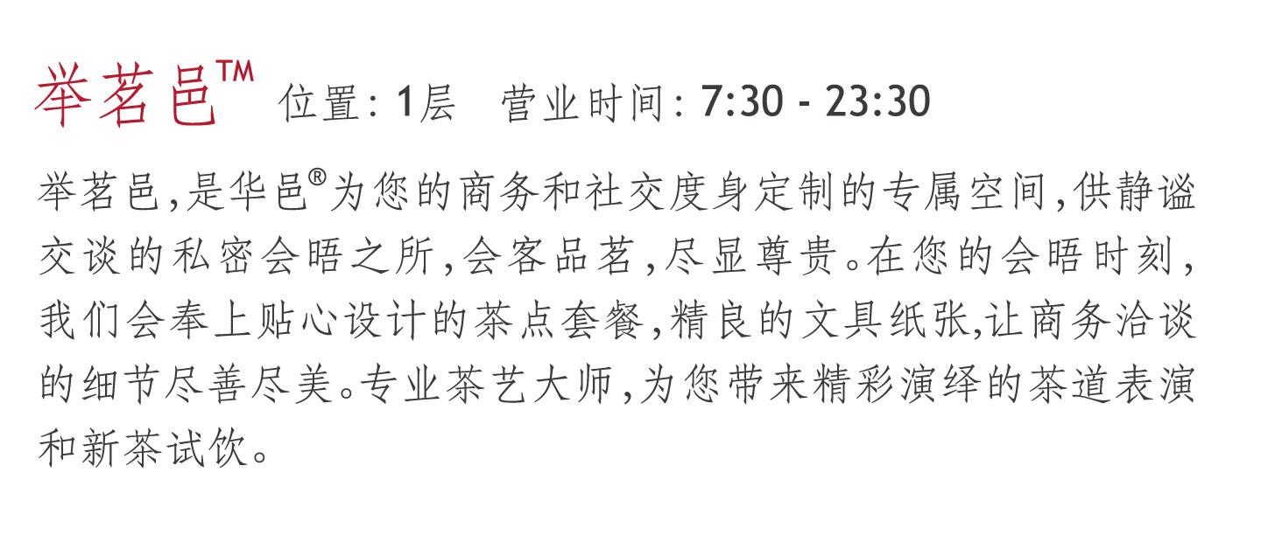

Slide 22
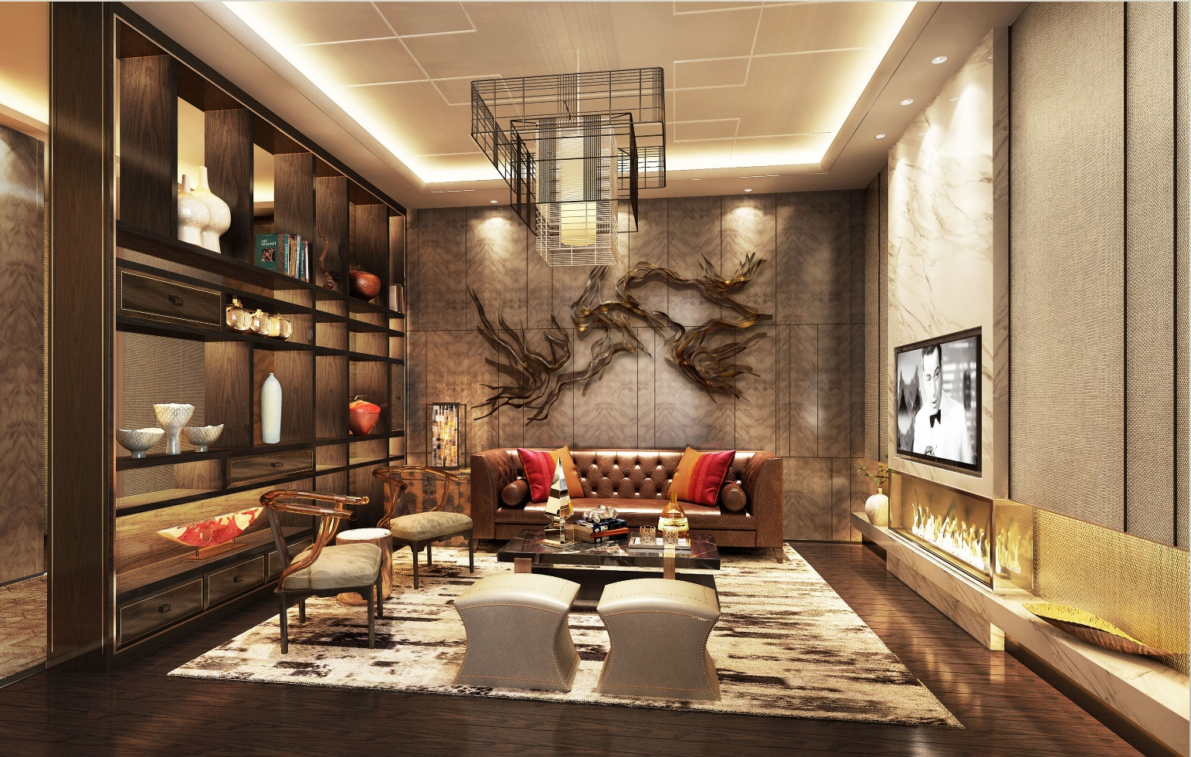

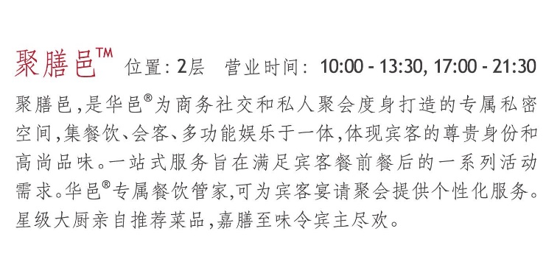

Slide 23
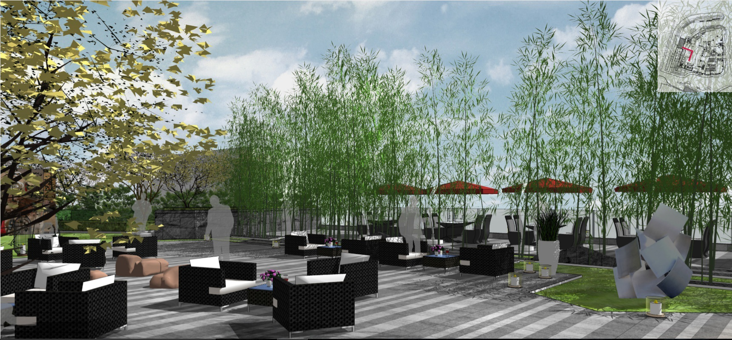
康体中心和空中花园
Health Club & Hua Palace

Slide 24
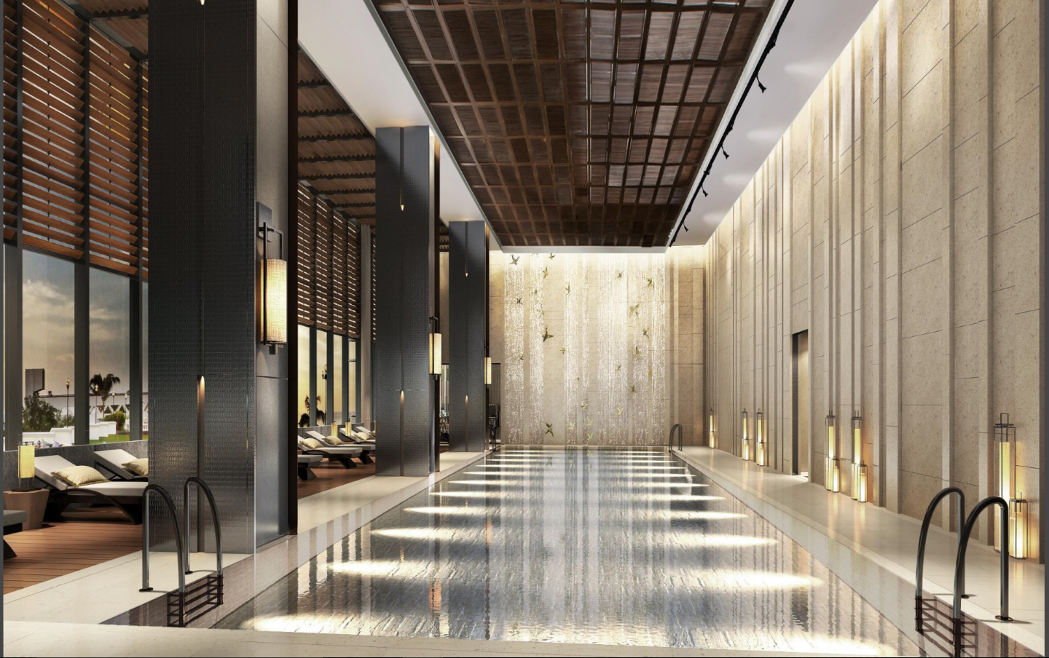
位于酒店五层的健身房，恒温泳池，为宾客诠释城中心商务休闲与度假生活全新体验。五楼观景平台的空中花园，可观赏到壮阔长江，是您举行梦幻婚礼或个性化宴会活动的理想之地。芜湖华邑酒店是您悦享中华待客之道、放松身心并通往尊荣事业成功的会聚之所。

Slide 25
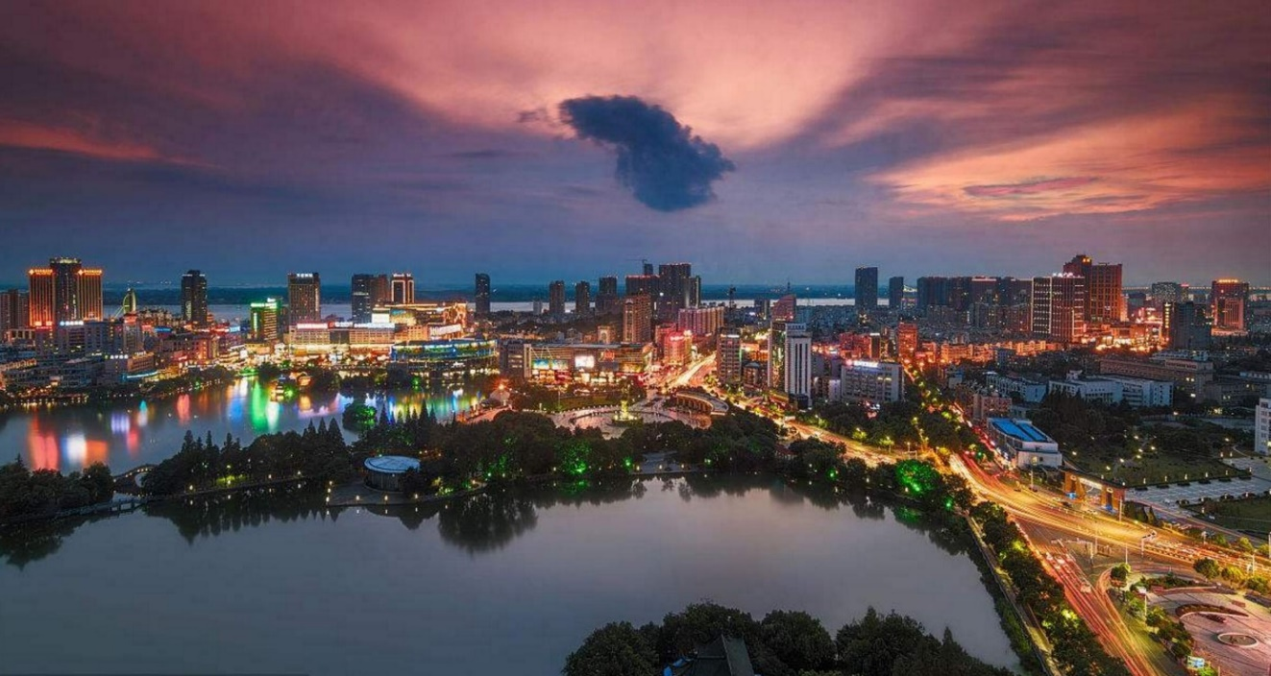
特色活动&周边旅游景点
Activities & Must-Visit Attractions

Slide 26
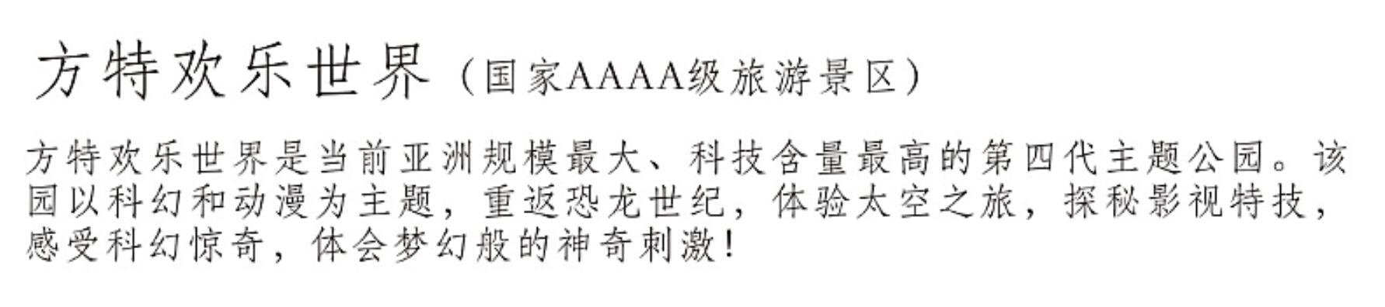
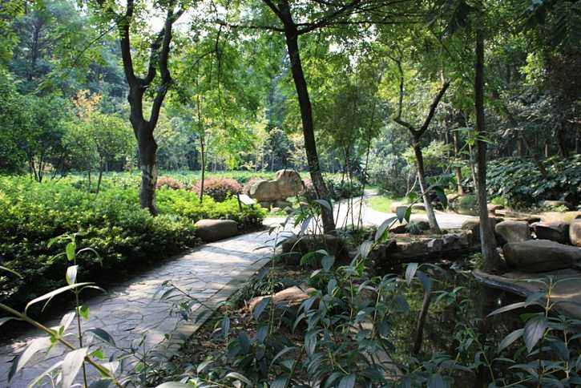
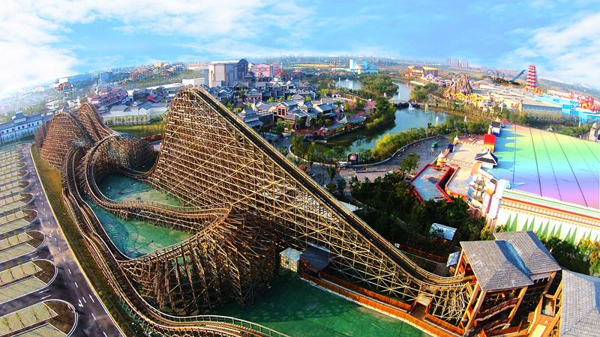
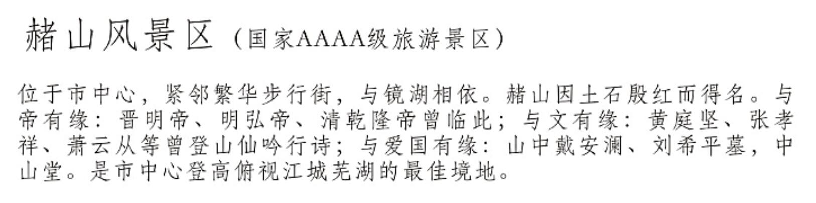

Slide 27
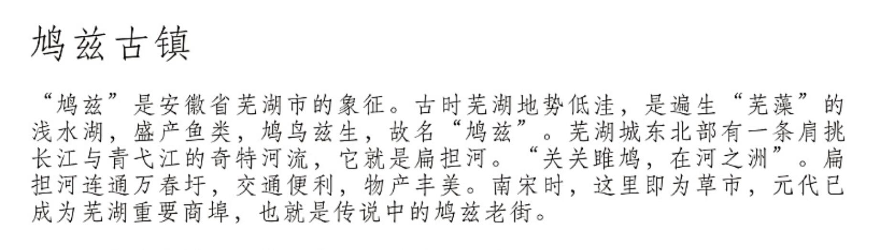
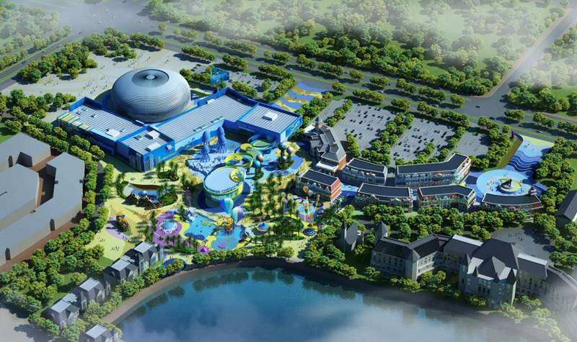

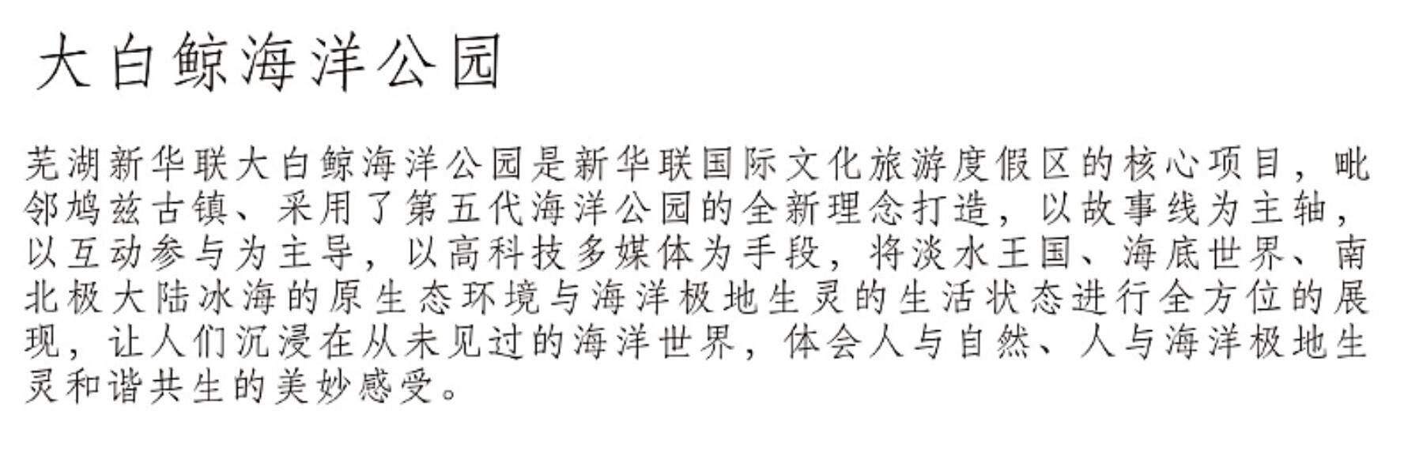

Slide 28
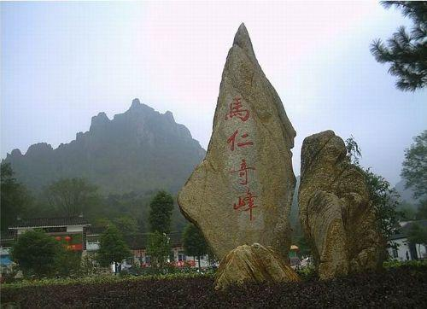
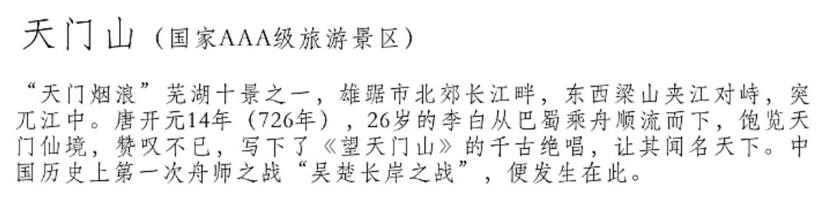
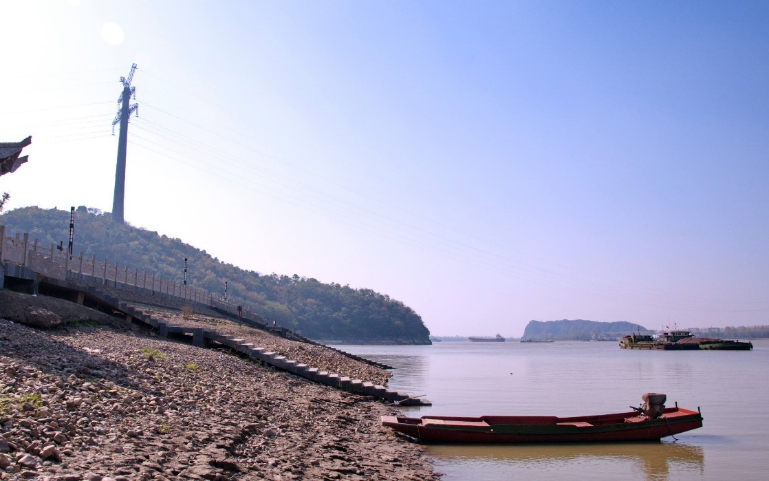
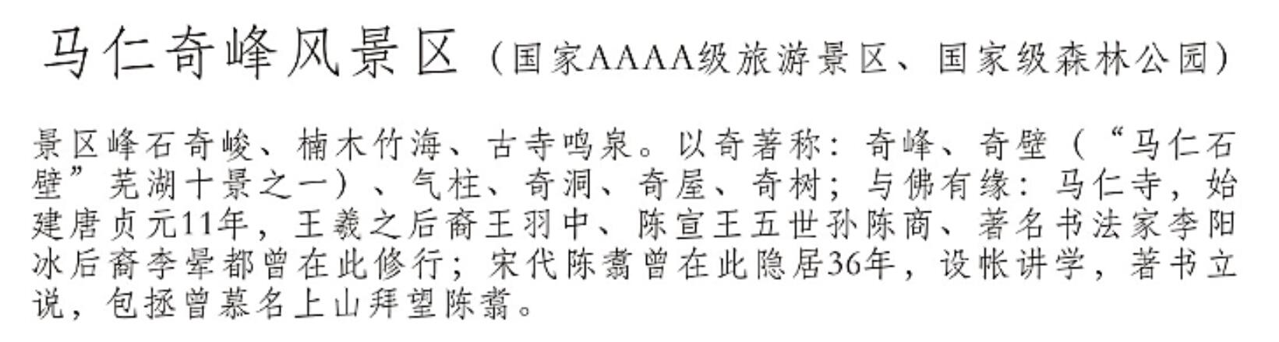

Slide 29


电话：86-553-586 6666
传真：86-553-597 7999
地址：中国 · 安徽省芜湖市弋江区长江南路34号

